Slide 1


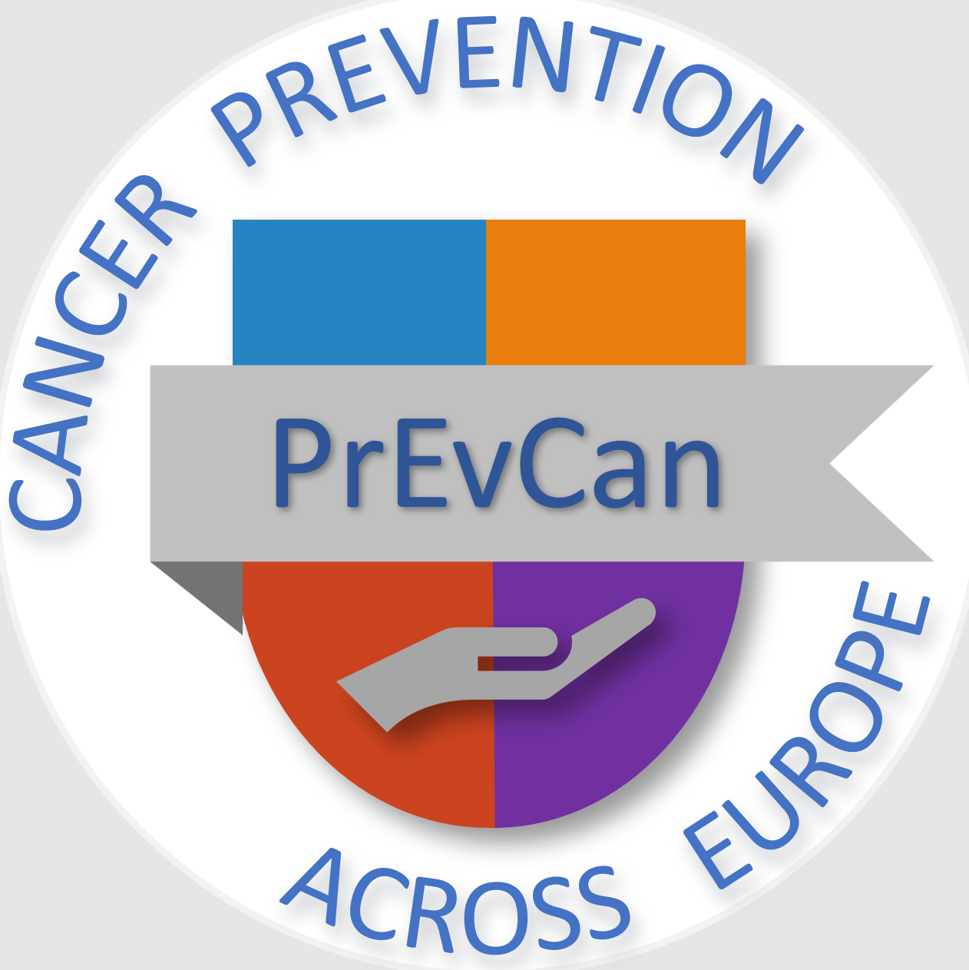

NA DELOVNEM MESTU SE ZAŠČITITE
PRED SNOVMI,
KI POVZROČAJO
RAKA
Sporočila
za zdravstvenega delavca
#PrEvCan #CANCERCODE
Kampanjo PrEvCan© je sprožil EONS in se izvaja v sodelovanju z
združenjem ESMO, ključnim partnerjem kampanje. Več informacij: www.cancernurse.eu/prevcan

Slide 2

Vstavite logo vaše organizacije
NA DELOVNEM MESTU SE ZAŠČITITE
PRED SNOVMI,
KI POVZROČAJO
RAKA
Pacientom in njihovim bližnjim vedno zagotovite zdravstvene informacije in jih spodbujajte,
da dejavno sodelujejo pri oskrbi
#PrEvCan #CANCERCODE
Kampanjo PrEvCan© je sprožil EONS in se izvaja v sodelovanju z
združenjem ESMO, ključnim partnerjem kampanje. Več informacij: www.cancernurse.eu/prevcan

Slide 3

Vstavite logo vaše organizacije
NA DELOVNEM MESTU SE ZAŠČITITE
PRED SNOVMI,
KI POVZROČAJO
RAKA
Pri načrtovanju nosečnosti,
med nosečnostjo
ali dojenjem se izogibajte neposrednemu stiku
z nevarnimi zdravili
#PrEvCan #CANCERCODE
Kampanjo PrEvCan© je sprožil EONS in se izvaja v sodelovanju z
združenjem ESMO, ključnim partnerjem kampanje. Več informacij: www.cancernurse.eu/prevcan

Slide 4
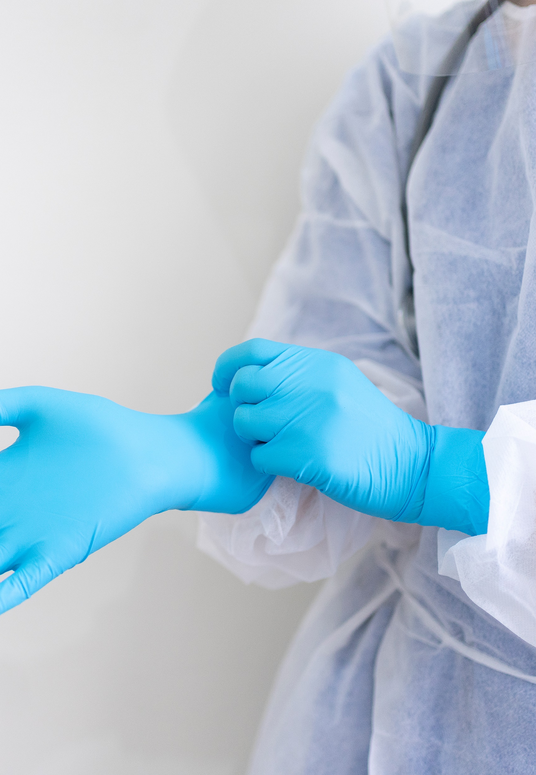
Vstavite logo vaše organizacije
NA DELOVNEM MESTU SE ZAŠČITITE
PRED SNOVMI,
KI POVZROČAJO
RAKA
Pri ravnanju
z nevarnimi zdravili
proti raku
vedno upoštevajte
varnostne ukrepe.
Uporabljajte osebno
varovalno opremo.
#PrEvCan #CANCERCODE
Kampanjo PrEvCan© je sprožil EONS in se izvaja v sodelovanju z
združenjem ESMO, ključnim partnerjem kampanje. Več informacij: www.cancernurse.eu/prevcan

Slide 5

Vstavite logo vaše organizacije
NA DELOVNEM MESTU SE ZAŠČITITE
PRED SNOVMI,
KI POVZROČAJO
RAKA
Varnost pri delu
=
varnost pacientov
#PrEvCan #CANCERCODE
Kampanjo PrEvCan© je sprožil EONS in se izvaja v sodelovanju z
združenjem ESMO, ključnim partnerjem kampanje. Več informacij: www.cancernurse.eu/prevcan

Slide 6

Vstavite logo vaše organizacije
NA DELOVNEM MESTU SE ZAŠČITITE
PRED SNOVMI,
KI POVZROČAJO
RAKA
Spodbujajte varno
delovno okolje
#PrEvCan #CANCERCODE
Kampanjo PrEvCan© je sprožil EONS in se izvaja v sodelovanju z
združenjem ESMO, ključnim partnerjem kampanje. Več informacij: www.cancernurse.eu/prevcan

Slide 7

Vstavite logo vaše organizacije
NA DELOVNEM MESTU SE ZAŠČITITE
PRED SNOVMI,
KI POVZROČAJO
RAKA
Vedno opozorite
in preverite,
če je kaj narobe
ali se vam zdi narobe
#PrEvCan #CANCERCODE
Kampanjo PrEvCan© je sprožil EONS in se izvaja v sodelovanju z
združenjem ESMO, ključnim partnerjem kampanje. Več informacij: www.cancernurse.eu/prevcan

Slide 8

Vstavite logo vaše organizacije
NA DELOVNEM MESTU SE ZAŠČITITE
PRED SNOVMI,
KI POVZROČAJO
RAKA
Zahvalite se sodelavcem,
ki izrazijo skrbi
glede varnosti.
#PrEvCan #CANCERCODE
Kampanjo PrEvCan© je sprožil EONS in se izvaja v sodelovanju z
združenjem ESMO, ključnim partnerjem kampanje. Več informacij: www.cancernurse.eu/prevcan

Slide 9

Vstavite logo vaše organizacije
NA DELOVNEM MESTU SE ZAŠČITITE
PRED SNOVMI,
KI POVZROČAJO
RAKA
Vstavite vašo
sliko
Kratek
tekst
#PrEvCan #CANCERCODE
Kampanjo PrEvCan© je sprožil EONS in se izvaja v sodelovanju z
združenjem ESMO, ključnim partnerjem kampanje. Več informacij: www.cancernurse.eu/prevcan

